Slide 1
স্বাগতম

Slide 2
পরিচিতি
ছামিনা জাফর রিনা
ট্রেড ইন্সট্রাক্টর (জেনারেল ইলেক্ট্রনিক্স )
চান্দিনা ডাঃ ফিরোজা পাইলট বালিকা উচ্চ বিদ্যালয়।
মোবাইলঃ ০১৮১৯৯৪১৫৪৮
ই-মেইলঃ saminabayzid@gmail.com
বিষয়ঃজেনারেল ইলেক্ট্রনিক্স-১
শ্রেণীঃ ৯ম

Slide 4
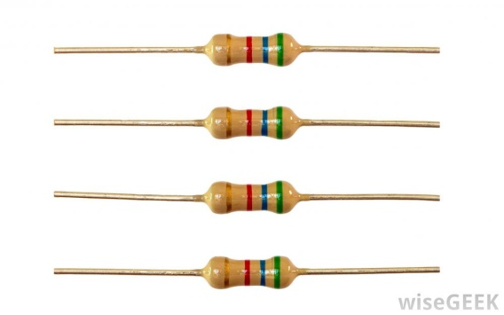
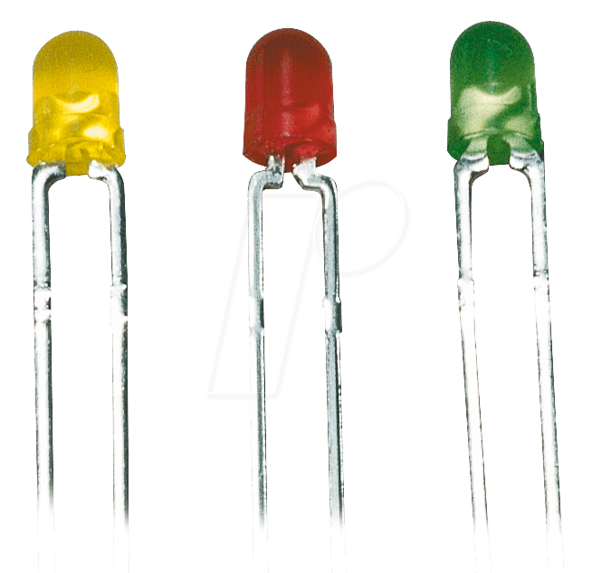
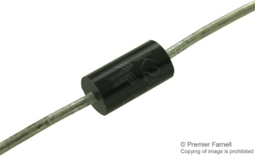
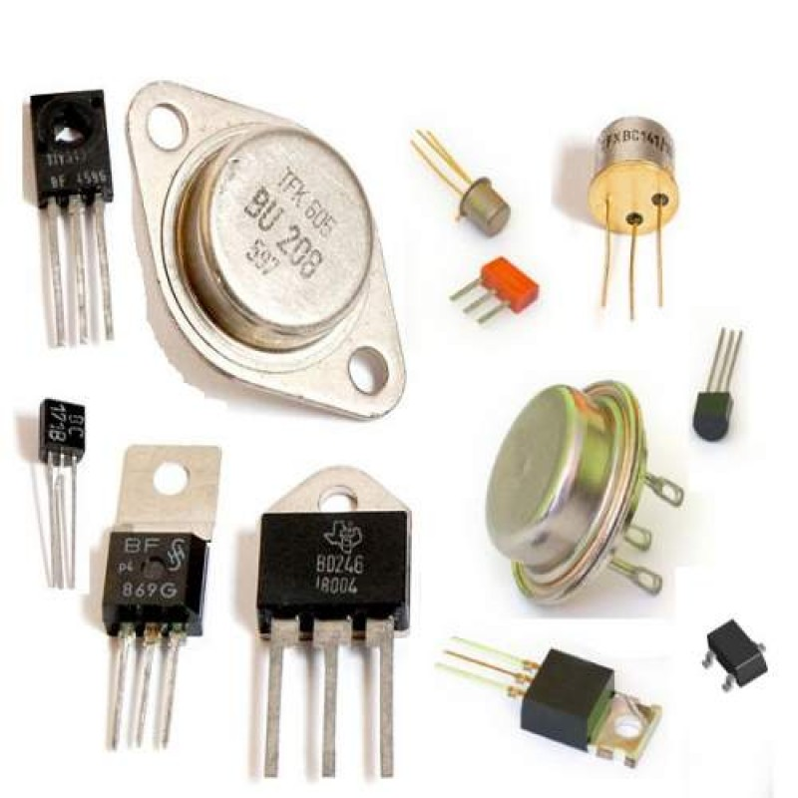
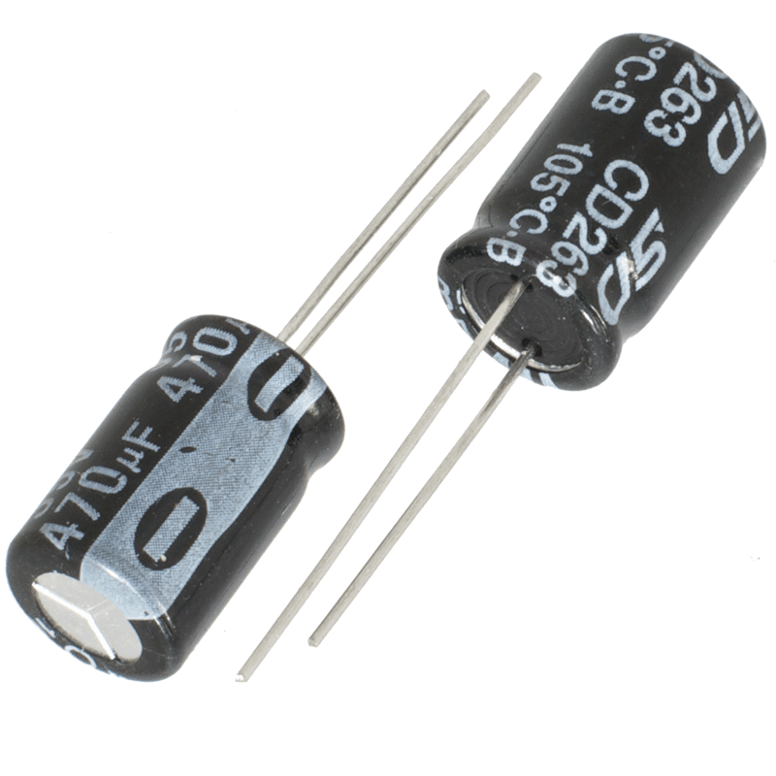
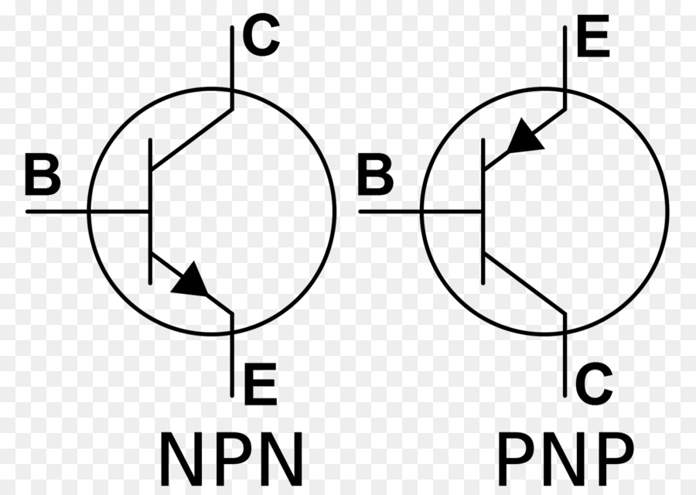
ইলেক্ট্রনিক্স সিম্বল

Slide 5
শিখনফল
এই পাঠ শেষে শিক্ষার্থীরা-
ইলেক্ট্রনিক্সে ব্যবহৃত সিম্বলগুলি অংকন করতে পারবে।
ইলেক্ট্রনিক কম্পোনেন্টগুলোর নাম শিখতে পারবে।
কম্পোনেন্টগুলোর ব্যবহার শিখতে পারবে।

Slide 6
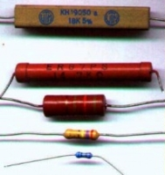
রেজিস্টর
ব্যবহারঃ এটি বিভিন্ন ইলেক্ট্রনিক সার্কিটের কারেন্ট প্রবাহকে বাধা প্রদান করে।

Slide 7
ক্যাপাসিটর
ব্যবহারঃ এটি ডিসি ভোল্টেজ ফিল্টারিং করতে এবং বিদ্যুৎ সঞ্চিত করতে ব্যবহৃত হয়।

Slide 8
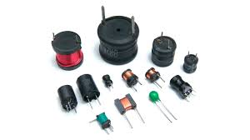
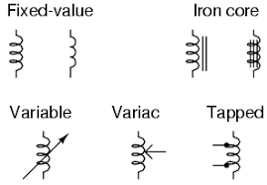
ইন্ডাক্টর
ব্যবহারঃ এটি বিভিন্ন বর্তনীতে চোক হিসাবে ব্যবহৃত হয়।সাময়িক কারেন্টের পরিবর্তনকে বাধা দিতে এটি ব্যবহার করা হয়।এর সাহায্যে টিউনিং এর কাজ করা যায়।

Slide 9
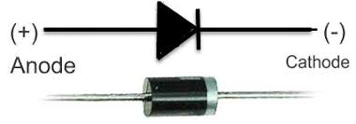
ডায়োড
ব্যবহারঃ এটি এসিকে ডিসিতে রূপান্তর করে।এর সাহায্যে সুইচিং এর কাজ করা যায়।

Slide 10
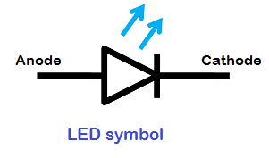
এল ই ডি
ব্যবহারঃ এটি ডিসপ্লে এবং ইন্ডিকেটর হিসাবে ব্যবহৃত হয়।এর মধ্য দিয়ে কারেন্ট প্রবাহ হলে আলোকশক্তি উৎপন্ন করে।

Slide 11
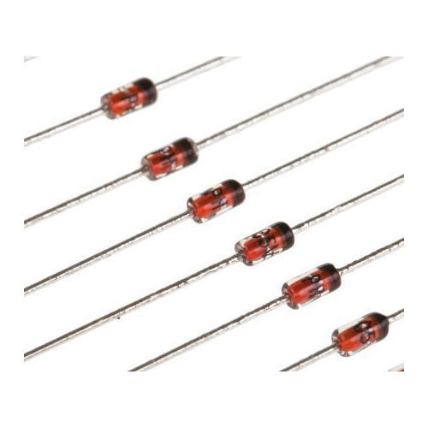
জিনার ডায়োড
ব্যবহারঃ এটি রেগুলেশন করার জন্য বিভিন্ন ইলেক্টনিক সার্কিটে ব্যবহৃত হয়।

Slide 12
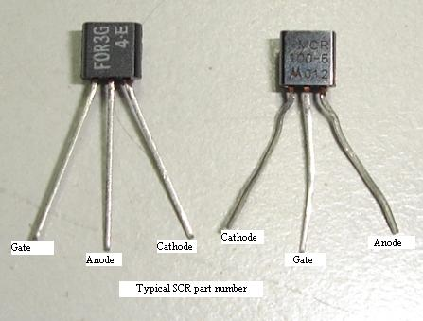
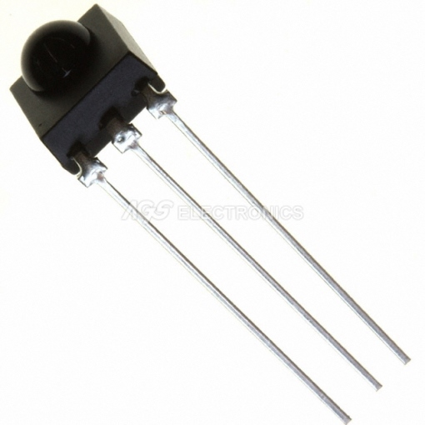
ট্রানজিস্টর
ব্যবহারঃ এর সাহায্যে সিগনালকে এমপ্লিফাই/বিবর্ধন করা হয়।এর সাহায্যে সুইচিং ও করা যায়।

Slide 13
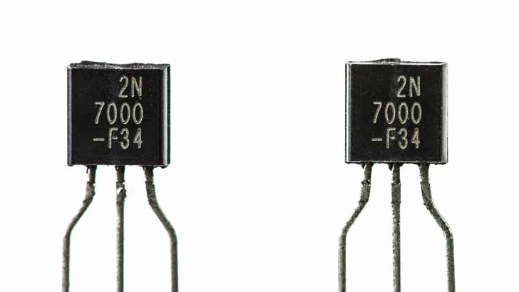
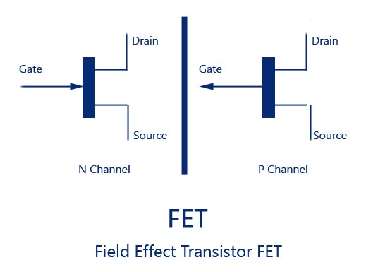
এফ ই টি
ব্যবহারঃ এটি বাফার অ্যামপ্লিফায়ার,ফেজ শিফট অসিলেটর,সিগ্নাল চপার ইত্যাদি হিসাবে ব্যবহৃত হয়।

Slide 14
বাড়ির কাজ
ইলেক্ট্রনিক্স সিম্বলগুলো আকতে হবে।

Slide 15
ধন্যবাদ

